Slide 1
Порядок заполнения формы № 65-автотранс «Сведения о деятельности пассажирского автомобильного транспорта»

Slide 2
01
Порядок заполнения формы № 65-автотранс
Общая информация о форме
респонденты, срок предоставления
виды пассажирских перевозок
основные понятия
02
Рекомендации по заполнению формы общие рекомендации заполнение разделов формы
03
Информация для респондентов способы предоставления отчетности административная ответственность контактные телефоны

Slide 3
ОБЩАЯ ИНФОРМАЦИЯ О ФОРМЕ

Slide 4
Форму предоставляют
Срок предоставления
Инструментарий
Юридические лица и их обособленные подразделения, а также индивидуальные предприниматели, имеющие лицензию на перевозку пассажиров автобусами по дорогам общего пользования
бланк формы № 65-автотранс
«Сведения о деятельности пассажирского автомобильного транспорта»,
утвержденной приказом Росстата от 31.07.2023 № 364
ежегодно с 10 по 25 января

Slide 5
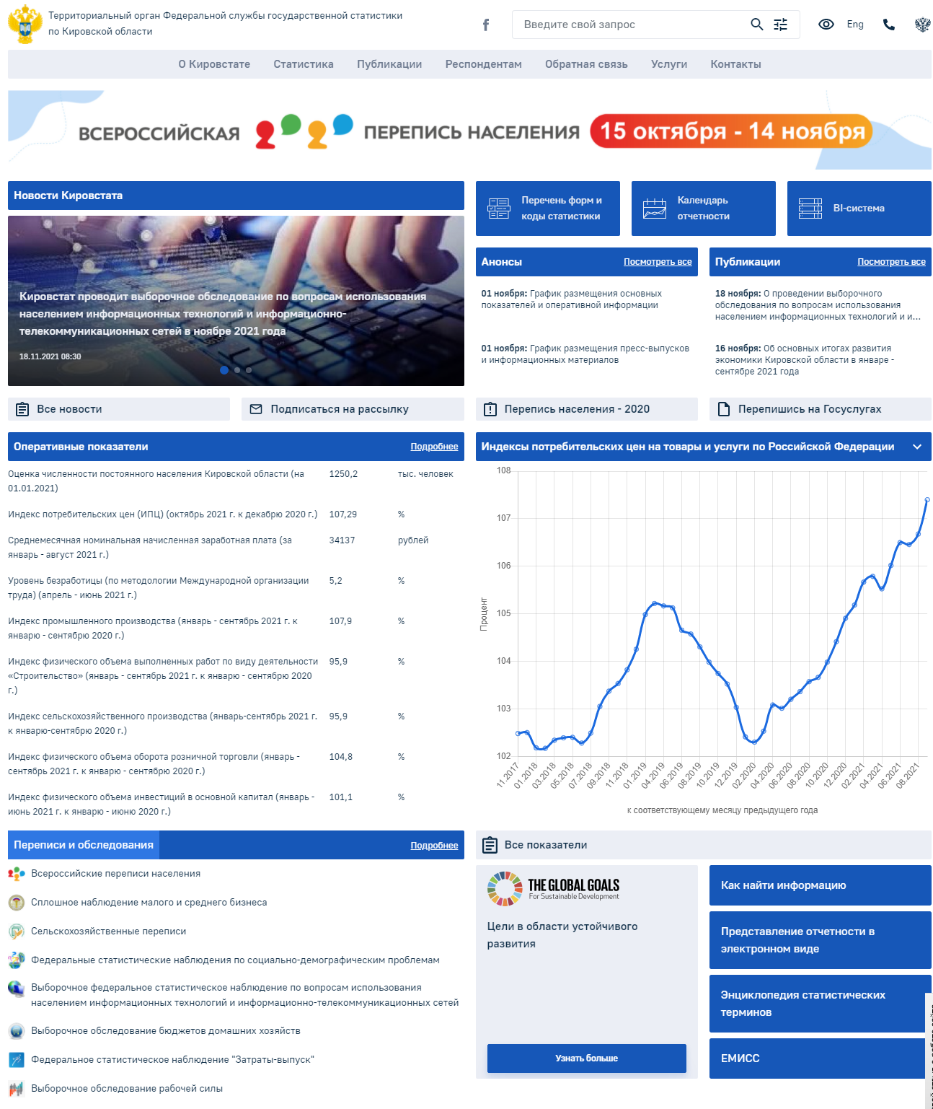
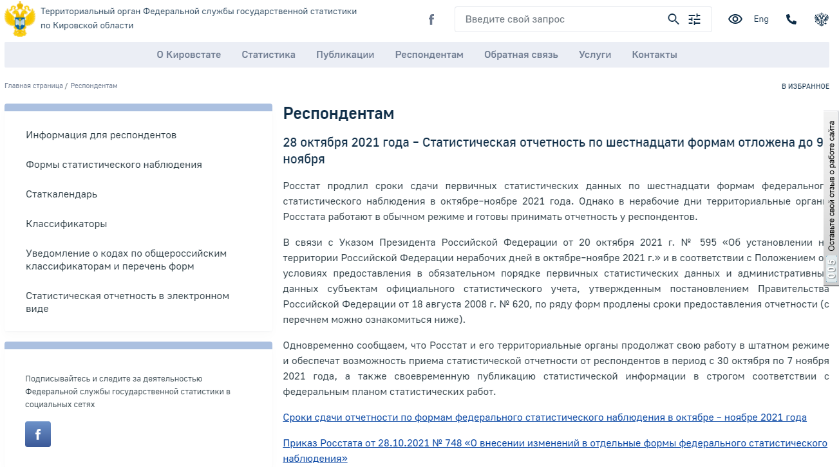
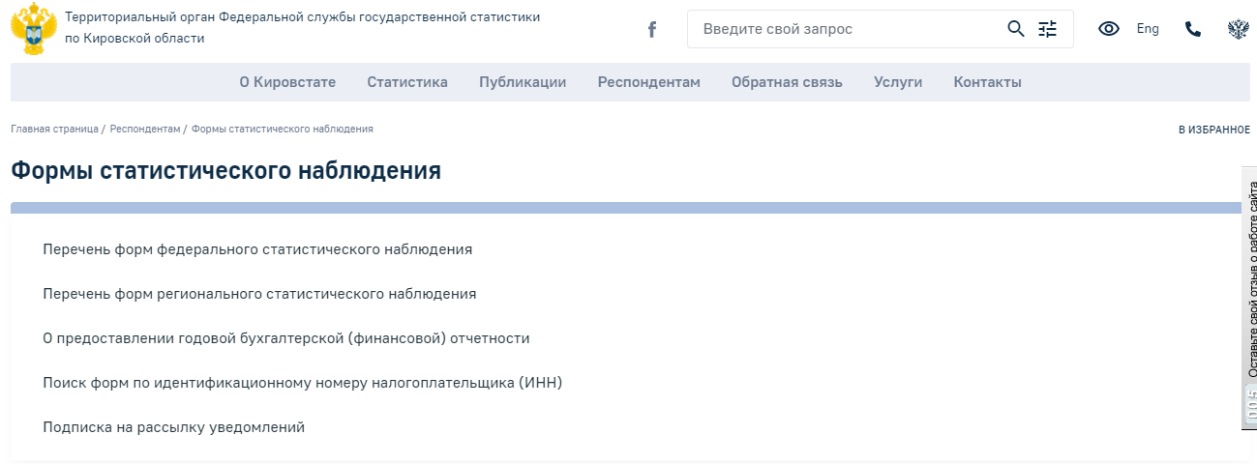
ИНФОРМАЦИЯ НА САЙТЕ https://43.rosstat.gov.ru/ / Главная страница / Респондентам / Формы статистического наблюдения / Перечень форм федерального статистического наблюдения

Slide 6
ВИДЫ ПАССАЖИРСКИХ ПЕРЕВОЗОК
ПЕРЕВОЗКИ
КОММЕРЧЕСКИЕ
ДЛЯ СОБСТВЕННЫХ НУЖД
(в том числе организованные перевозки групп детей)
Регулярные
Заказные
(в том числе организованные перевозки групп детей)
Туристско-экскурсионные
(в том числе организованные перевозки групп детей)
ВИД СООБЩЕНИЯ
Городское
(в пределах населенного пункта)
Пригородное
(≤ 50 км)
Междугородное (>50 км)
Международное
(за пределы РФ)

Slide 7
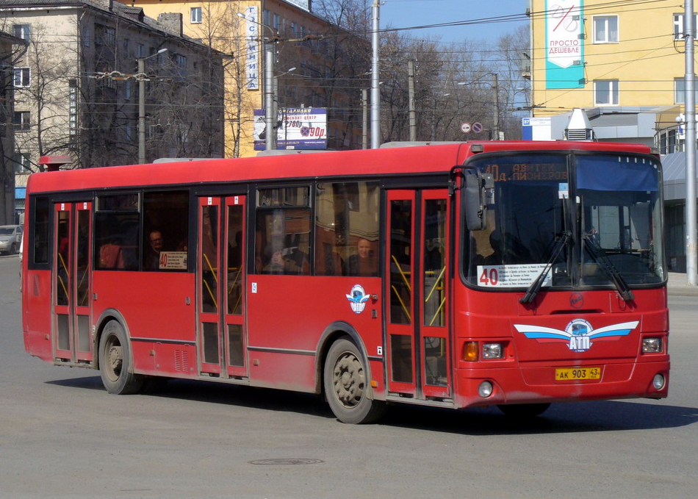
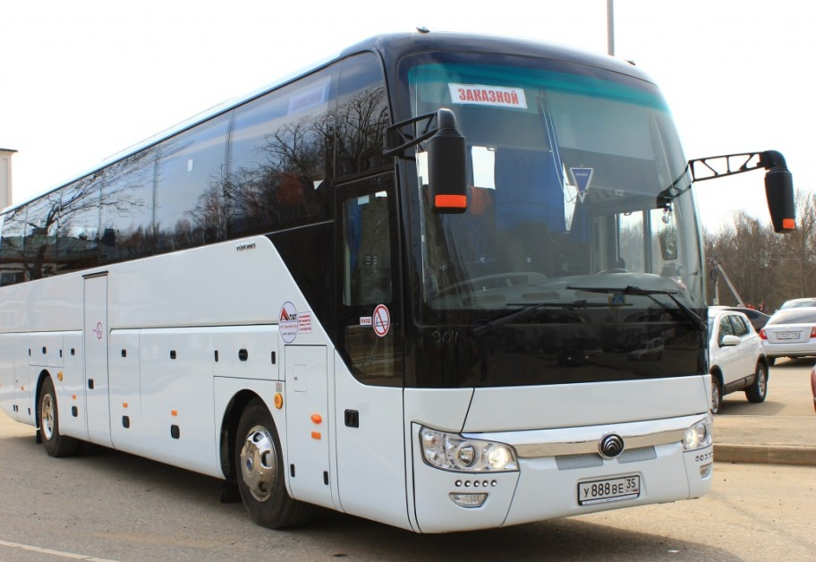
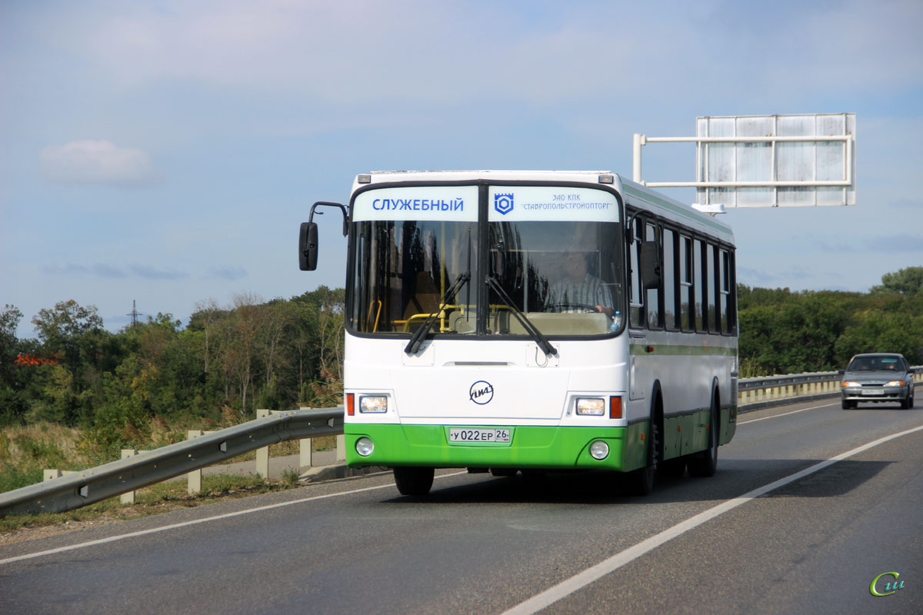
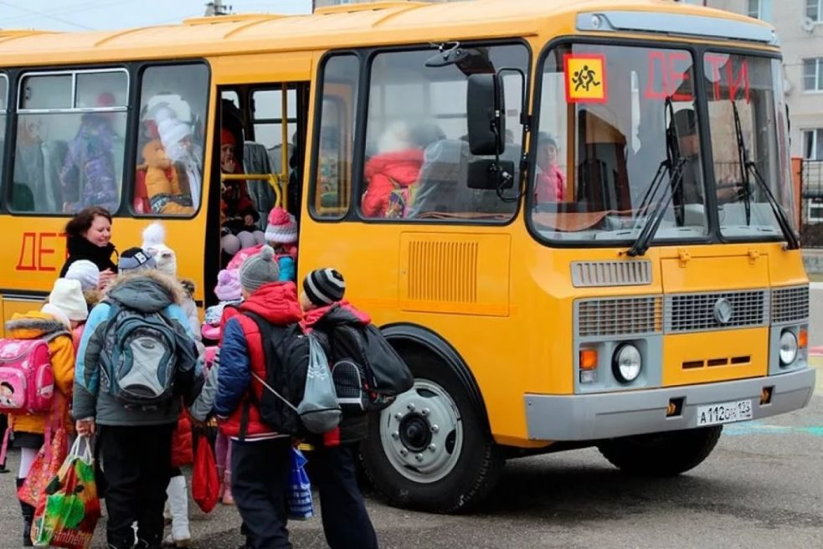
ОСНОВНЫЕ ПОНЯТИЯ
К регулярным перевозкам пассажиров относятся перевозки пассажиров автобусами на основании публичного договора перевозки пассажира по маршрутам регулярных перевозок в соответствии с расписанием, установление и изменение которых осуществляется органами исполнительной власти и органами местного самоуправления.
К перевозке пассажиров по заказам относятся единичные перевозки по маршруту, определяемому заказчиком, юридическим или физическим лицом: перевозки туристско-экскурсионными автобусами, специальные автобусные перевозки (школьные, вахтовые, доставка работников на коммерческой основе на производственные объекты и др.).
Перевозки для собственных нужд - любые перевозки по дорогам общего пользования, осуществляемые без заключения договора фрахтования транспортного средства (например, перевозки собственных работников к месту работы).
Организованная перевозка группы детей - перевозка в автобусе, не относящемся к маршрутному транспортному средству, группы детей численностью 8 и более человек, осуществляемая без их родителей или иных законных представителей (Например, подвоз детей к школе, городские, пригородные, междугородние поездки на различные мероприятия, соревнования, экскурсии, в музеи и т.д.).

Slide 8
РЕКОМЕНДАЦИИ ПО ЗАПОЛНЕНИЮ ФОРМЫ

Slide 9
ОБЩИЕ РЕКОМЕНДАЦИИ
В Форме НЕ ОТРАЖАЮТСЯ:
сданные в аренду автомобили, информация об их работе и использовании;
специальные транспортные средства (кроме автобусов, которые используются при организованной перевозке групп детей)
данные о перевозках пассажиров и пассажирообороте, выполненных без использования дорог общего пользования.
Организации, арендующие автобусы и использующие их для осуществления пассажирских перевозок, заполняют Форму по этим автобусам за весь период аренды.
Если у респондента на конец отчетного года в распоряжении (или на балансе) есть автобусы, но перевозочная деятельность в течении года не осуществлялась, то следует предоставить «пустой» отчет. В отчете должен заполняться исключительно титульный раздел Формы, а в остальных разделах не должно указываться никаких значений данных, в том числе нулевых и прочерков.

Slide 10
РАЗДЕЛ 1.
Наличие пассажирских эксплуатационных автобусов
 | № строки | Величина показателя
А | Б | 3
Наличие пассажирских автобусов | 01
из них работающих:
на маршрутах регулярных перевозок | 02
по заказам | 03
на туристско-экскурсионных маршрутах | 04
для собственных нужд | 05
для перевозки организованных групп детей | 06
В Разделе 1 отражаются автобусы:
всех типов, марок, моделей и их модификаций, которые использовались в отчетном году для перевозки пассажиров
собственные (находящихся на балансе организации, принадлежащих ей на правах собственности, хозяйственного ведения, оперативного управления или безвозмездного пользования)
арендованные
приобретенные по договору лизинга
Внимание! Если автобус использовался организацией при осуществлении нескольких видов перевозок, то следует указать его в каждой из соответствующих строк.
При этом в стр. 01 его следует учесть только один раз.
Стр. 01 ≥ стр. 02, Стр. 01 ≥ стр. 03,
Стр. 01 ≥ стр. 04, Стр. 01 ≥ стр. 05, Стр. 01 ≥ стр. 06

Slide 11
РАЗДЕЛ 2.
Наличие автобусов, работающих на маршрутах регулярных перевозок
 |  | № строки | Величина показателя
 | А | Б | 3
 | Пассажирские автобусы, работающие на маршрутах регулярных перевозок (из строки 02), шт:
оборудованные для перевозки маломобильных групп населения |  | 07
из них низкопольные |  | 08
оснащенные аппаратурой спутниковой навигации
ГЛОНАСС |  | 09
ГЛОНАСС/GPS |  | 10
пребывающие с момента выпуска заводом-изготовителем в эксплуатации:
до 5 лет включительно |  | 11
свыше 5 до 10 лет включительно |  | 12
свыше 10 лет |  | 13
конструкция которых позволяет использовать:
только бензин |  | 14
только дизтопливо |  | 15
газомоторное топливо |  | 16
электродвигатели |  | 17
прочие виды топлива |  | 18
относящиеся к категории М3 |  | 19
Показывается количество автобусов, работающих
на маршрутах регулярных перевозок, ранее отраженные по стр. 02
Автобусы отраженные в Разделе 1 по стр. 03, 04, 05, 06
в разделе 2
не отражаются !!
стр. 02 ≥ стр. 19
стр. 07 ≥ стр. 08
стр. 02 = ∑ стр. 11, 12, 13
стр. 02 = ∑ стр. 14, 15, 16, 17, 18

Slide 12
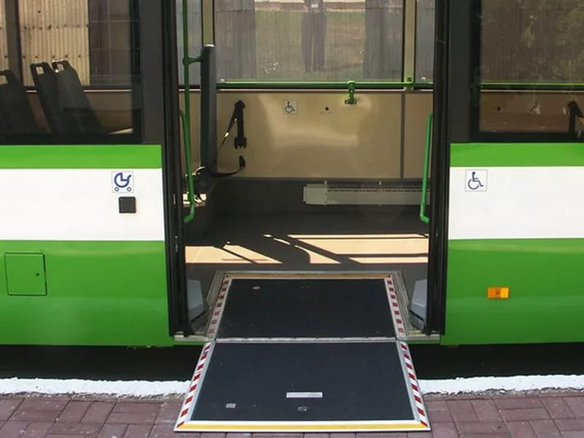
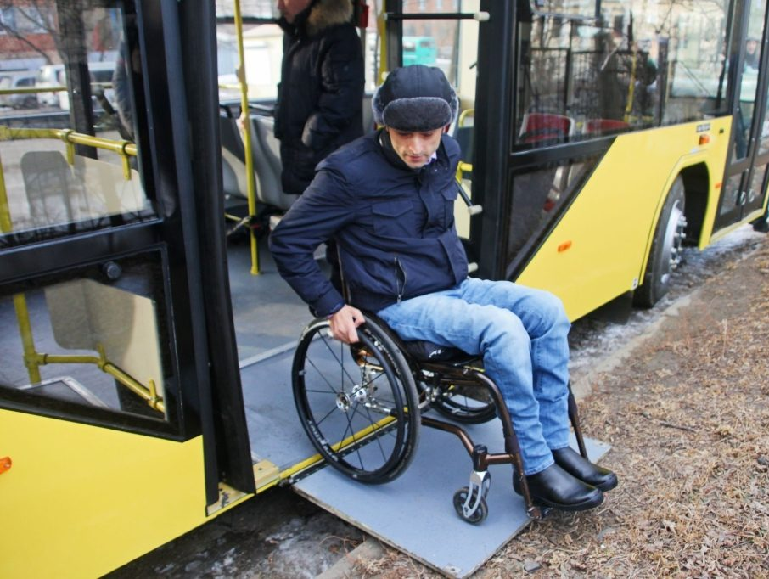
РАЗДЕЛ 2.
Наличие автобусов, работающих на маршрутах регулярных перевозок
По строке 16 отражаются автобусы, конструкция которых позволяет использовать в качестве топлива природный газ (компримированный (сжатый) или сжиженный) или сжиженный углеводородный (нефтяной) газ.
Автомобили, имеющие возможность использовать несколько видов топлива, отражаются по строкам 16−18.
По стр. 07 показываются автобусы, оборудованные для перевозки маломобильных групп населения:
-низкопольные транспортные средства для пассажиров в инвалидных креслах, пассажиров с детскими колясками (стр.08)
-транспортные средства, оснащенные устройствами для перевозки лиц с ограниченными физическими возможностями (автобусы, оборудованные указателями для слабовидящих и/или слабослышащих пассажиров и т. п.)
Транспортное средство категории «М3» строка 19 - транспортное средство, используемое для перевозки пассажиров, имеющее более 8 мест для сидения (помимо места водителя), с максимальной
массой больше 5 тонн.

Slide 13
РАЗДЕЛ 3. Работа эксплуатационных автобусов
Порядок заполнения формы в зависимости от вида перевозки и типа респондента
(только коммерческие перевозки; только перевозки для собственных нужд; смешанные перевозки)
Вид перевозки, которую осуществляла организация в отчетном году | Тип респондента
 | Крупные и средние | Субъекты малого предпринимательства и индивидуальные предприниматели
Только коммерческие перевозки (любые из приведенных ниже): по маршрутам регулярных перевозок по заказам (в т. ч. организованные перевозки групп детей) туристско-экскурсионными автобусами (в т. ч. организованные перевозки групп детей) | Заполняют соответствующие строки формы (кроме строк 05 и 27), в зависимости от вида перевозки.
Если стр. 21 ≠ 0, то стр. 22 ≠ 0 и наоборот; если стр. 23 ≠ 0, то стр. 24 ≠ 0 и наоборот;
если стр. 25 ≠ 0, то стр. 26 ≠ 0 и наоборот

Slide 14
РАЗДЕЛ 3. Работа эксплуатационных автобусов
Порядок заполнения формы в зависимости от вида перевозок и типа респондента
Вид перевозок, которые осуществляла организация в отчетном году |  | Тип респондента
 |  | Крупные и средние | Субъекты малого предпринимательства и индивидуальные предприниматели
Только перевозки для собственных нужд | организованные перевозки групп детей при этом не осуществляли (например, только перевозка предприятием своих работников к месту работы) | Заполняют только строки 01, 05 и 27 формы.
 | организованные перевозки групп детей при этом осуществляли (например, образовательная организация, имеющая в распоряжении автобус и осуществляющая перевозки детей самостоятельно) | Заполняют строки 01, 05, 06, 27 формы, а также строки 28 и 29 раздела 4 формы.
Внимание! Строку 27 «Перевезено иных лиц автобусами для собственных нужд» заполняют все юридические лица и ИП

Slide 15
РАЗДЕЛ 3. Работа эксплуатационных автобусов
Порядок заполнения формы в зависимости от вида перевозки и типа респондента
Вид перевозки, которую осуществляла организация в отчетном году | Тип респондента
 | Крупные и средние | Субъекты малого предпринимательства и индивидуальные предприниматели
Смешанные перевозки (любые из приведенных ниже): по маршрутам регулярных перевозок по заказам (в т. ч. организованные перевозки групп детей) туристско-экскурсионными автобусами (в т. ч. организованные перевозки групп детей) для собственных нужд (в т. ч. организованные перевозки групп детей) | Заполняют соответствующие строки формы (включая строки 05 и 27) в зависимости от вида перевозок
Внимание! Строку 27 «Перевезено иных лиц автобусами для собственных нужд» заполняют все юридические лица и ИП.

Slide 16
РЕГУЛЯРНЫЕ ПЕРЕВОЗКИ НА МАРШРУТАХ ОБЩЕГО ПОЛЬЗОВАНИЯ
Перевезено пассажиров (стр. 21) и Пассажирооборот (стр. 22)
Пассажирооборот | = | число перевезенных | ˟ | среднее расстояние
 |  | пассажиров |  | поездки пассажира
 |  | (с платным + бесплатным |  | (на основании разовых
 |  | проездом), тыс. человек |  | натурных обследований), км
ГОРОДСКОЕ, ПРИГОРОДНОЕ
Пассажирооборот | = | выручка от | : | действующий тариф
 |  | перевозки пассажиров |  | за 1 пассажиро-км
 |  | тыс. рублей
ПРИГОРОДНОЕ
Пассажирооборот | = | ∑ | ( | число перевезенных | ˟ | середина данного | )
 |  |  |  | пассажиров |  | интервала
 |  |  |  | с интервала поездки, тыс. человек
МЕЖДУГОРОДНОЕ, МЕЖДУНАРОДНОЕ
Допускается заполнение показателей раздела до двух знаков после запятой.
гр. 3 равна сумме гр. 4−7 по стр. 21, 22, 23, 24, 25, 26

Slide 17
ПЕРЕВОЗКИ ПО ЗАКАЗАМ
Перевезено пассажиров (стр. 23) и Пассажирооборот (стр. 24)
ГОРОДСКОЕ, ПРИГОРОДНОЕ
Число пассажиров | = | Расчетный | ÷ | Среднее расстояние
 |  | Пассажирооборот |  | поездки пассажира
 |  | тыс. пассажиро-км |  | (не более 15 км)
Расчетный Пассажирооборот | = | Общий пробег, км | ˟ | Средняя вместимость, мест | ˟ | k = 0,65
 |  |  |  |  |  | (коэффициент использования пробега и вместимости)
МЕЖДУГОРОДНОЕ, МЕЖДУНАРОДНОЕ
Пассажирооборот* | = | Число перевезенных | ˟ | Пробег автобуса
 |  | пассажиров |  | с пассажирами,
 |  | (указанных в путевом листе) |  | км
 |  | тыс. человек
* - также по туристско-экскурсионным автобусам (строки 25, 26) во всех видах сообщения
Допускается заполнение показателей раздела до двух знаков после запятой.
гр. 3 равна сумме гр. 4−7 по стр. 21, 22, 23, 24, 25, 26

Slide 18
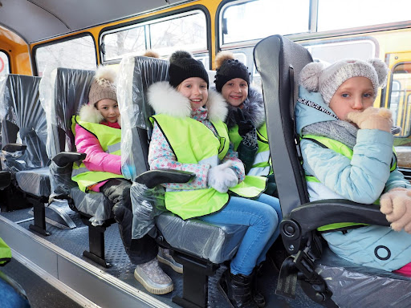
РАЗДЕЛ 4. Организованные перевозки групп детей автобусами
 | № строки | Величина показателя
А | Б | 3
Перевезено детей, тыс. чел | 28
Выполнено рейсов при осуществлении организованных перевозок групп детей автобусами, ед. | 29
«Организованная перевозка группы детей автобусом» - это
перевозка в автобусе, не относящемся к маршрутному транспортному средству
группы детей численностью 8 и более человек
осуществляемая без их родителей или иных законных представителей
Например, подвоз детей к школе, городские, пригородные, междугородние поездки на различные мероприятия, соревнования, экскурсии и т. д.

Slide 19
РАЗДЕЛ 4. Организованные перевозки групп детей автобусами
Строка 28
«Перевезено детей,
тыс. чел.»
=
Списки пассажиров, составленные перед осуществлением организованной перевозки группы детей автобусами
=
Количество рейсов, выполненных из пункта отправления в пункт прибытия согласно маршрутам организованных перевозок групп детей автобусами
Строка 29
«Выполнено рейсов при осуществлении организованных перевозок
групп детей автобусами, ед.»
Внимание! Перевозки детей, не оформленные в соответствии с действующим законодательством, не являются организованной перевозкой группы детей и не отражаются в разделе 4.

Slide 20
РАЗДЕЛ 4.
Организованные перевозки групп детей автобусами
Перевозка детей может осуществляться:
собственными силами
(на автобусах, находящихся в распоряжении школы, спортивной секции, детского лагеря и т. п.)
ЮЛ, ИП
(школа, спортивная секция, детский лагерь и т. п.)
строка 28 раздела 4 из
строки 27 раздела 3
на автобусах, предоставляемых по договору фрахтования
заполняет юридическое лицо или индивидуальный предприниматель, осуществляющий перевозку по договору фрахтования
строка 28 раздела 4 из
строк 23, 25 раздела 3

Slide 21
ИНФОРМАЦИЯ ДЛЯ РЕСПОНДЕНТОВ
21

Slide 22
СПОСОБЫ ПРЕДОСТАВЛЕНИЯ ОТЧЕТНОСТИ
Федеральный закон от 29.11.2007 № 282-ФЗ «Об официальном статистическом учете и системе государственной статистики в Российской Федерации» статья 9 пункт 1:
Первичные статистические данные, являющиеся информацией ограниченного доступа, не подлежат разглашению или распространению и используются только в целях формирования официальной статистической информации.
В соответствии с ч. 7 ст. 8 Федерального закона от 29.11.2007 № 282-ФЗ (в редакции Федерального закона от 30.12.2020 № 500-ФЗ) первичные статистические данные по формам федерального статистического наблюдения предоставляются исключительно в форме электронного документа, подписанного электронной подписью.
Как отчитаться?
Зарегистрироваться и отправить отчет в системе сбора отчетности Росстата https://websbor.rosstat.gov.ru через систему веб-сбора Росстата.
воспользоваться услугами специализированного оператора связи
По вопросам технической поддержки предоставления форм в электронном виде следует обращаться по телефонам: (8332) 37-67-50, 64-55-47, 8-922-925-67-80 или по е-mail: 43@rosstat.gov.ru

Slide 23
АДМИНИСТРАТИВНАЯ ОТВЕТСТВЕННОСТЬ
Согласно ч. 1 ст. 13.19 КоАП РФ
непредоставление респондентами субъектам официального статистического учета первичных статистических данных в установленном порядке
несвоевременное предоставление этих данных
предоставление недостоверных первичных статистических данных
влечет наложение административного штрафа
на должностных лиц - в размере от 10 000 до 20 000 рублей
на юридических лиц - от 20 000 до 70 000 рублей

Slide 24
КОНТАКТНЫЕ ТЕЛЕФОНЫ
(8332) 37-67-46
(8332) 73-10-28
Отдел статистики рыночных услуг
Шиц Елизавета Эдуардовна

